Slide 1

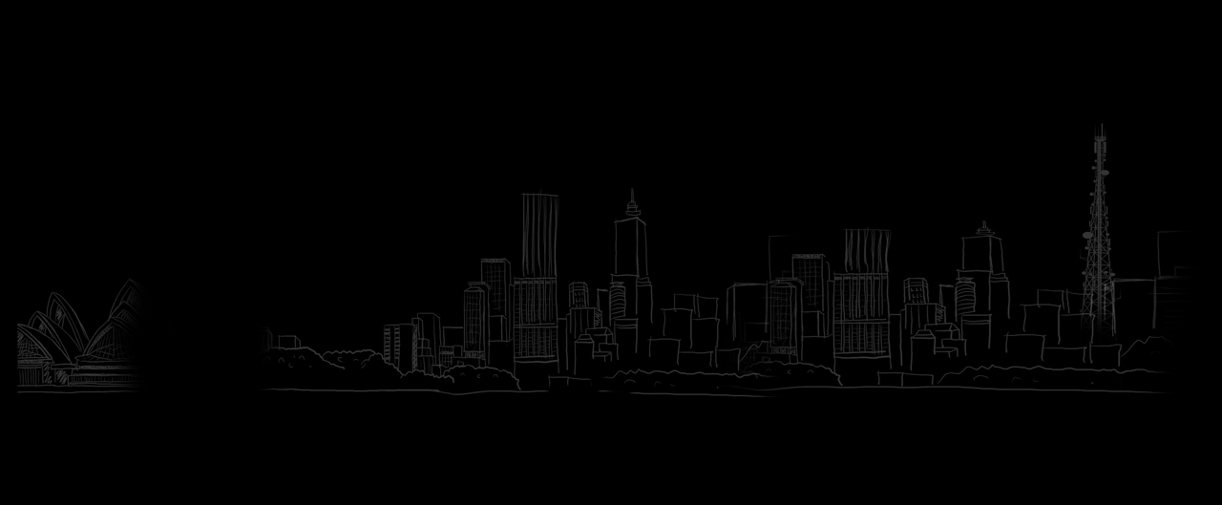
天降星星
Peter老師
Midas老師
授課

Slide 2
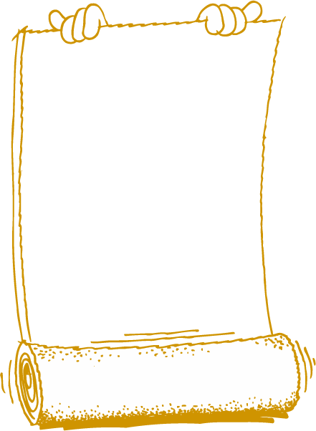
REVIEW程式

Slide 3

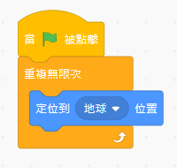
REVIEW
這段程式是什麼意思呢？

Slide 4
REVIEW
迴圈(loop)
輪迴, 繞圈

Slide 5
REVIEW
☺
重複無限次

Slide 6
REVIEW
☺
重複無限次
☻
又稱為 無限迴圈
不斷的重複 做

Slide 7
REVIEW
☺
重複10次

Slide 8
REVIEW
☺
重複10次
☻
又稱為 有限迴圈
重複做10次
第11次不會做

Slide 9
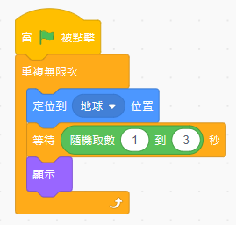
REVIEW
這段程式是什麼意思呢？

Slide 10
REVIEW
☺
等待幾秒

Slide 11
REVIEW
☺
等待幾秒
☻
控制兩個掉落時間不同

Slide 12
REVIEW
☺
隨機取數

Slide 13
REVIEW
☺
隨機取數
☻
不是固定的數字
無法預測下一次的數字
例如骰骰子

Slide 14
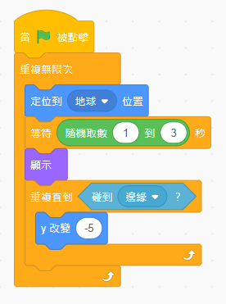
REVIEW
這段程式是什麼意思呢？

Slide 15
REVIEW
☺
重複直到

Slide 16
REVIEW
☺
重複直到
☻
重覆直到 碰到邊緣 之前
不斷執行裡面的程式

Slide 17
REVIEW
☺
y改變-5？
y設定-5？

Slide 18
REVIEW
(0,100)
5
(0,95)
☺
y改變-5？
y設定-5？
☻
改變 原先的位置-5
例如原先為(0,100)
改變為(0,95)

Slide 19
REVIEW
☺
y改變-5？
y設定-5？
☻
設定 新的位置為-5
例如原先為(0,100)
改變為(0,-5)

Slide 20
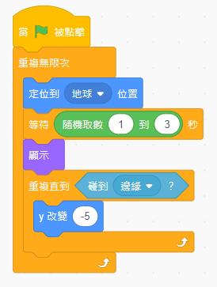
REVIEW
掉落物
上次完成到這
可以執行出什麼？

Slide 21
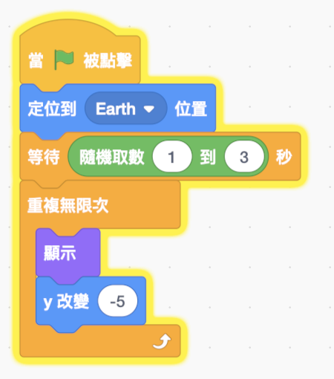
REVIEW
改變一下

Slide 22
REVIEW
球是不是掉到邊緣就不會再重新從上面掉下來了

Slide 23
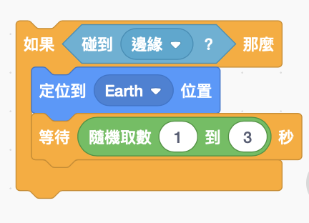
REVIEW
做一個判斷式
如果 碰到 邊緣
那麼就......

Slide 24
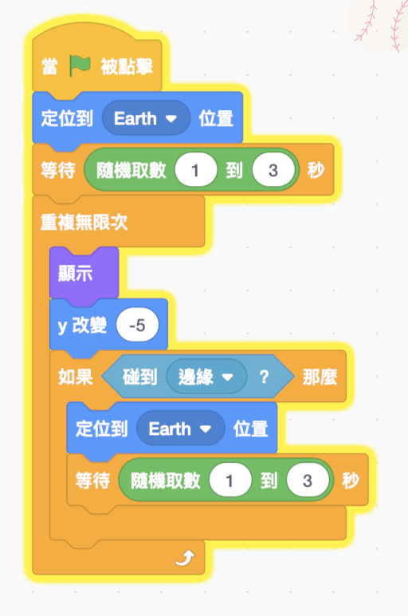
REVIEW
組合起來

Slide 25

REVIEW
1. 掉落物從天而降
2. 不定時掉落
還有哪裡不夠逼真呢？
或是還能加上哪些功能

Slide 26
NEW
1. 遊戲必備的計分
2. 玩家可以控制一件物品
今天學如何將天將的星星
接在自己的手掌裡吧~~

Slide 27
實作時間

Slide 28
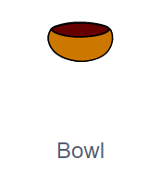

NEW
快速搜尋
在角色區左上方
打上bowl

Slide 29
NEW
☺
如果我們希望接收盤在舞台區下方
且玩家可以左右移動
應該怎麼做？

Slide 30
NEW
☺
如果我們希望接收盤在舞台區下方
且玩家可以左右移動
應該怎麼做？
☻
一樣需要重複無限次
還需要一個是
X設為 還是 X改變呢？

Slide 31
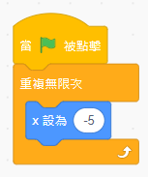
NEW
X設為

Slide 32
NEW
物品為什麼還是不會動？

Slide 33
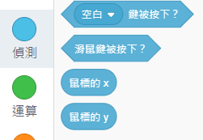
NEW
鼠標的X
應該放哪呢？

Slide 34
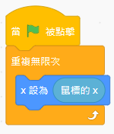
NEW
接收盤
完成到這
可以執行出什麼？

Slide 35

NEW
1. 遊戲必備的計分
2. 玩家可以控制一件物品

Slide 36
NEW
☺
遊戲的分數是會改變的數字嗎？
每一局是不是都需要重新計算？

Slide 37
NEW
☺
遊戲的分數是會改變的數字嗎？
每一局是不是都需要重新計算？
☻
會改變的數字稱為 變數

Slide 38
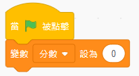
NEW
每一局都要從0計算

Slide 39
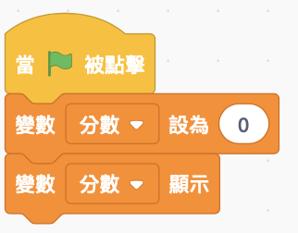

NEW
把分數顯示出來

Slide 40
NEW
☺
應該如何訂定計分？

Slide 41
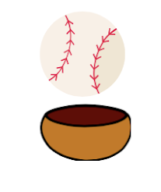
NEW
☺
應該如何訂定計分？
☻
如果 掉落物碰到接收盤
那麼 分數+1
Notes:
？

Slide 42
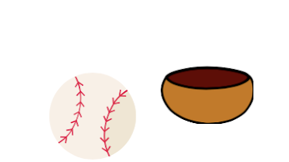
NEW
☺
有加分就應該要有扣分
如果沒有被接收盤接到會掉到哪？

Slide 43
NEW
☺
有加分就應該要有扣分
如果沒有被接收盤接到會掉到哪？
☻
如果 掉落物碰到邊緣
那麼 分數-1
Notes:
？

Slide 44
NEW
☺
這樣就要寫兩個如果 那麼？

Slide 45
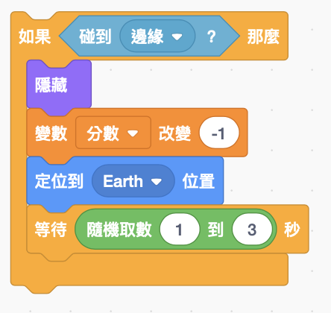
NEW
☻
如果 掉落物碰到邊緣
那麼 分數-1
Notes:
？

Slide 46
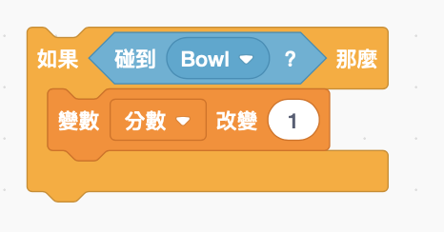
NEW
☺
如果 掉落物碰到接收盤
那麼 分數+1
是不是還少了什麼？
Notes:
？

Slide 47
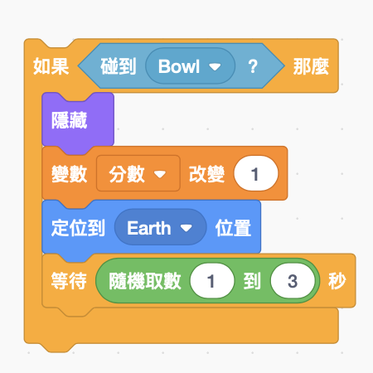
NEW
☺
如果 掉落物碰到接收盤
那麼 分數+1
要記得給球回到原來的位置！！
Notes:
？

Slide 48
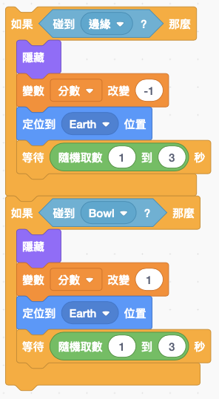
NEW
組合起來
Notes:
？

Slide 49
NEW
☺
如果 掉落物碰到接收盤
那麼 分數+1
否則 分數-1

Slide 50
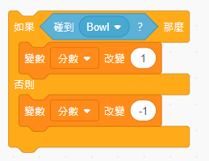
NEW

Slide 51
NEW
☺
有些同學的掉落物
會在還沒掉落時，顯示在空中
有什麼方式可以讓它在空中時看不見呢？

Slide 52
NEW
☺
有些同學的掉落物
會在還沒掉落時，顯示在空中
有什麼方式可以讓它在空中時看不見呢？
☻
隱藏
應該放在哪呢？
Notes:
？

Slide 53
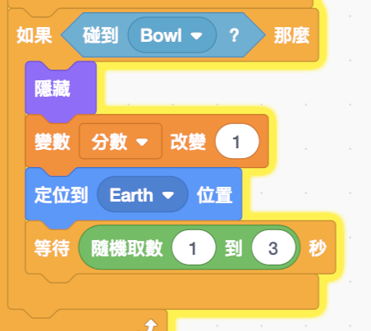
NEW
為什麼放在這？

Slide 54
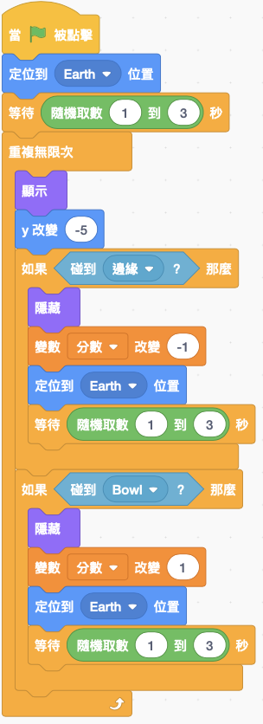
NEW
1. 遊戲必備的計分
2. 玩家可以控制一件物品
程式完成

Slide 55
下課

